Slide 1
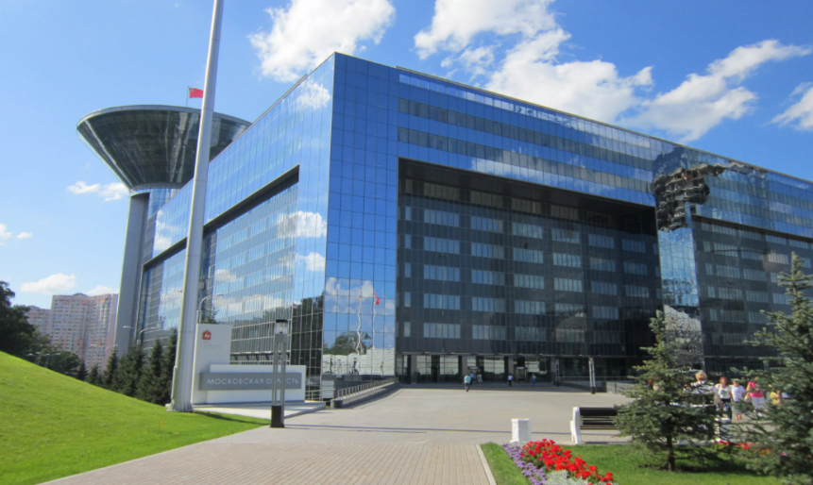
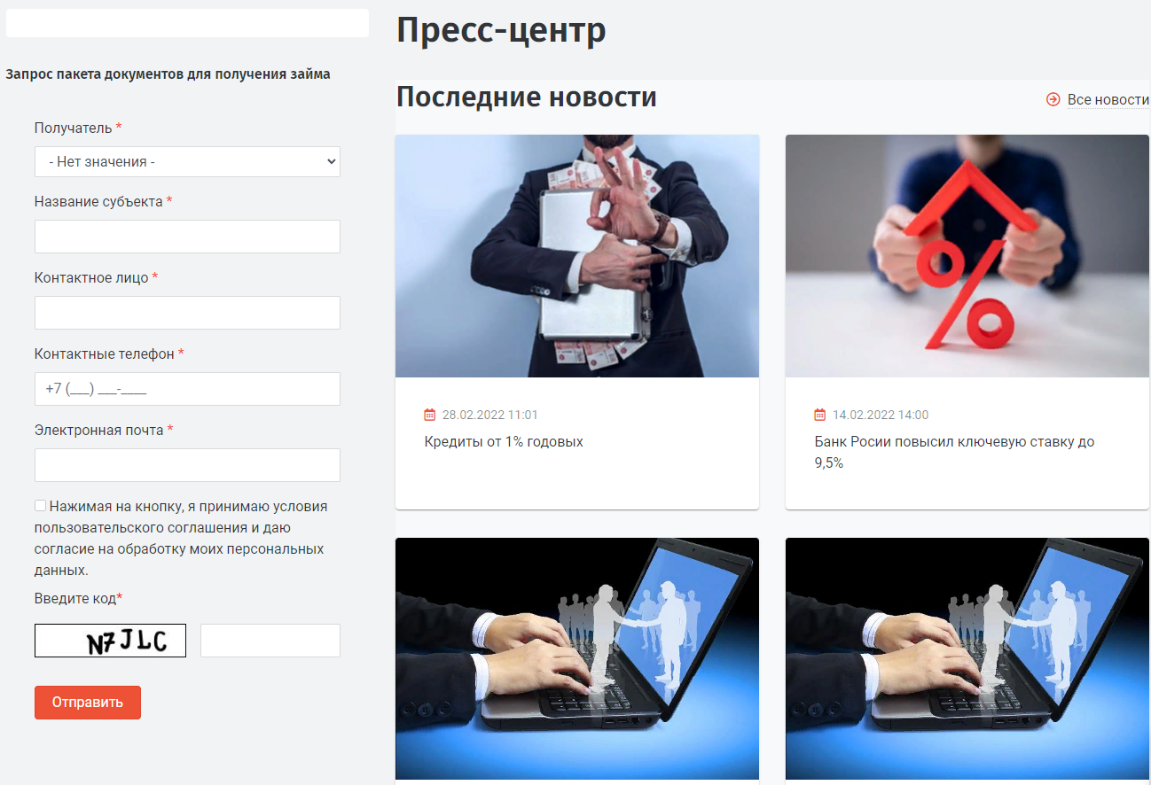
МКК Московский областной фонд микрофинансирования
Создан в 2009 году Правительством Московской области
Учредитель - Мининвест
Оказание финансовой поддержки субъектам малого и среднего предпринимательства и самозанятым

Slide 2
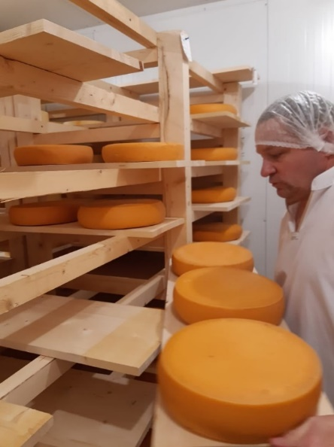
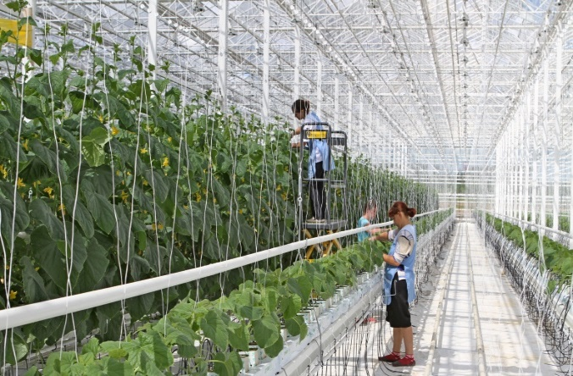
МКК Московский областной фонд микрофинансирования
Цель – предоставление льготных микрозаймов
Максимальная сумма – 5 000 000 рублей
Максимальный срок – 36 месяцев

Slide 3
МКК Московский областной фонд микрофинансирования
Количество выданных займов

Slide 4
МКК Московский областной фонд микрофинансирования

Slide 5
МКК Московский областной фонд микрофинансирования
Структура займов по видам деятельности

Slide 6
Портрет заемщика

Slide 7
МКК Московский областной фонд микрофинансирования
Наши клиенты
Орг.-правовая форма
Место регистрации
Место ведения бизнеса
Юр. лица
ИП
Московская область
КФХ
Самозанятые

Slide 8
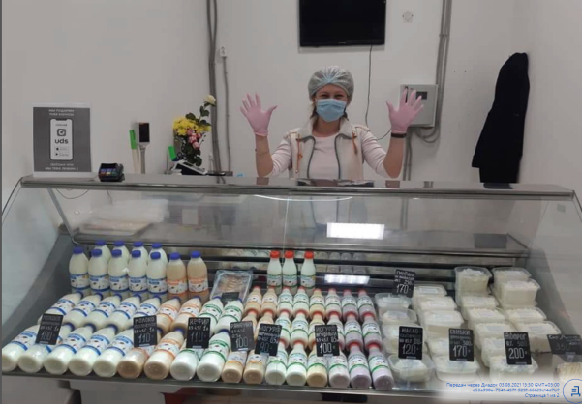
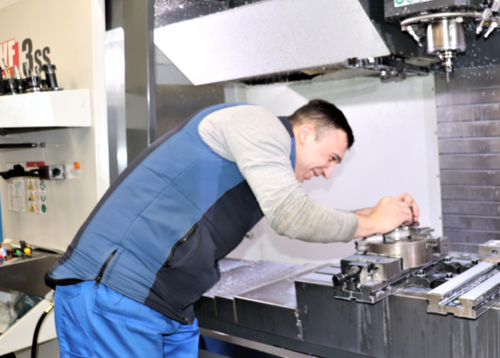
МКК Московский областной фонд микрофинансирования
Свод продуктов
Наименование программ | Ставка | Сумма, млн. руб. | Срок, мес.
Отдаленные территории | 2% | 2 | 24
Социальный бизнес | 2% | 2 | 36
Приоритетный | 7,5% | 5 | 36
Начни свое дело | 7,5% | 2 | 36
«Самозанятый» | 7,5% | 0,5 | 36
Фудтрак | 7,5% | 5 | 36
Общая программа | 12% | 5 | 36

Slide 9
МКК Московский областной фонд микрофинансирования
Перечень отдаленных муниципальных образований
Волоколамск
Зарайск
Лотошино
Луховицы
Лосино-Петровск
Орехово-Зуево
Серебряные Пруды
Талдом
Шатура
Шаховская

Slide 10
МКК Московский областной фонд микрофинансирования
Свод продуктов
Наименование программ | Ставка | Сумма, млн. руб. | Срок, мес.
Отдаленные территории | 2% | 2 | 24
Социальный бизнес | 2% | 2 | 36
Приоритетный | 7,5% | 5 | 36
Начни свое дело | 7,5% | 2 | 36
«Самозанятый» | 7,5% | 0,5 | 36
Фудтрак | 7,5% | 5 | 36
Общая программа | 12% | 5 | 36

Slide 11
МКК Московский областной фонд микрофинансирования
Предприниматели, обеспечивающие занятость социально уязвимых граждан
Предприниматели, обеспечивающие реализацию товаров (работ, услуг), произведенных социально уязвимыми гражданами
Предприниматели, осуществляющие производство товаров (работ, услуг), предназначенных для социально уязвимых граждан
Предприниматели, осуществляющие деятельность, направленную на достижение общественно полезных целей

Slide 12
МКК Московский областной фонд микрофинансирования
Свод продуктов
Наименование программ | Ставка | Сумма, млн. руб. | Срок, мес.
Отдаленные территории | 2% | 2 | 24
Социальный бизнес | 2% | 2 | 36
Приоритетный | 7,5% | 5 | 36
Начни свое дело | 7,5% | 2 | 36
«Самозанятый» | 7,5% | 0,5 | 36
Фудтрак | 7,5% | 5 | 36
Общая программа | 12% | 5 | 36

Slide 13
МКК Московский областной фонд микрофинансирования
Приоритетные виды деятельности
Резидент промышленного (индустриального) парка
Производство
Женский бизнес
Сельскохозяйственный бизнес
Туризм, экология или спорт
Молодежный бизнес (физическое лицо до 35 лет)
Предприятие создано физическим лицом старше 45 лет и действующее менее 1 года

Slide 14
МКК Московский областной фонд микрофинансирования
Свод продуктов
Наименование программ | Ставка | Сумма, млн. руб. | Срок, мес.
Отдаленные территории | 2% | 2 | 24
Социальный бизнес | 2% | 2 | 36
Приоритетный | 7,5% | 5 | 36
Начни свое дело | 7,5% | 2 | 36
«Самозанятый» | 7,5% | 0,5 | 36
Фудтрак | 7,5% | 5 | 36
Общая программа | 12% | 5 | 36

Slide 15
МКК Московский областной фонд микрофинансирования
Свод продуктов
Наименование программ | Ставка | Сумма, млн. руб. | Срок, мес.
Отдаленные территории | 2% | 2 | 24
Социальный бизнес | 2% | 2 | 36
Приоритетный | 7,5% | 5 | 36
Начни свое дело | 7,5% | 2 | 36
«Самозанятый» | 7,5% | 0,5 | 36
Фудтрак | 7,5% | 5 | 36
Общая программа | 12% | 5 | 36

Slide 16
МКК Московский областной фонд микрофинансирования
Свод продуктов
Наименование программ | Ставка | Сумма, млн. руб. | Срок, мес.
Отдаленные территории | 2% | 2 | 24
Социальный бизнес | 2% | 2 | 36
Приоритетный | 7,5% | 5 | 36
Начни свое дело | 7,5% | 2 | 36
«Самозанятый» | 7,5% | 0,5 | 36
Фудтрак | 7,5% | 5 | 36
Общая программа | 12% | 5 | 36

Slide 17
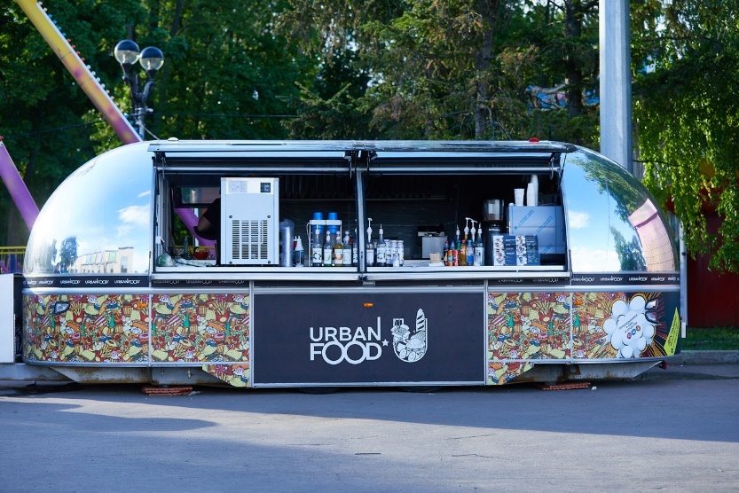
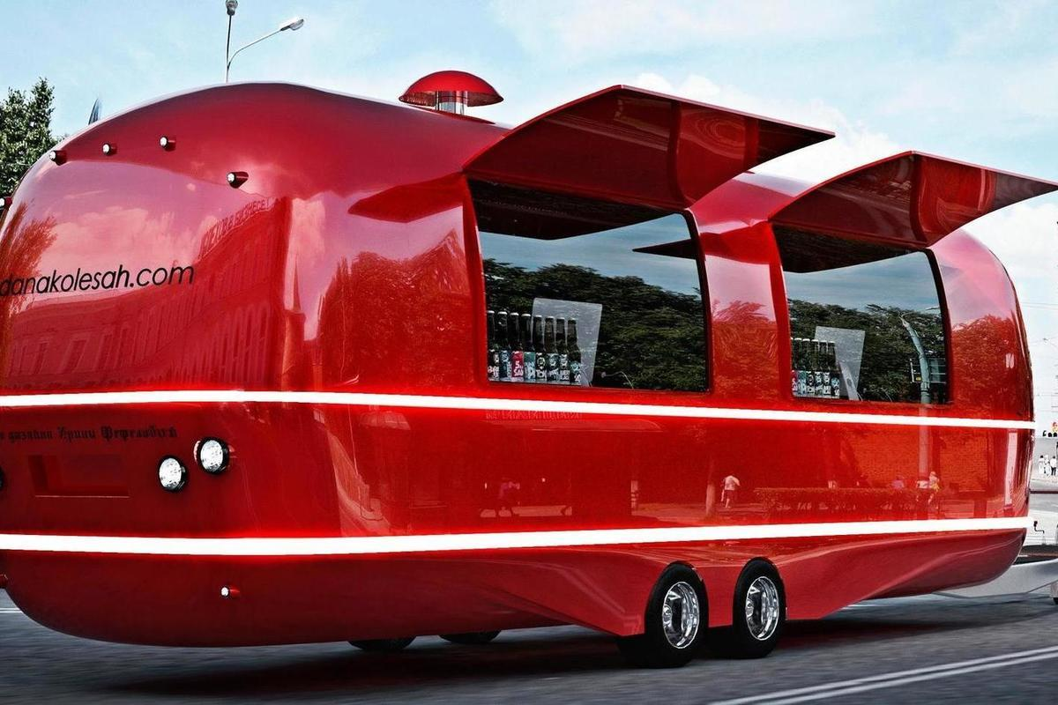
МКК Московский областной фонд микрофинансирования
Максимальная сумма
5 000 000 рублей
Срок займа
До 36 месяцев
Процентная ставка
7,5 %
Дополнительные условия:
Залог приобретаемого имущества (фудтрак)
Поручительство Московского областного гарантийного фонда (70 % от суммы займа)
Заключение договора цессии с продавцом/производителем

Slide 18
МКК Московский областной фонд микрофинансирования
Свод продуктов
Наименование программ | Ставка | Сумма, млн. руб. | Срок, мес.
Отдаленные территории | 2% | 2 | 24
Социальный бизнес | 2% | 2 | 36
Приоритетный | 7,5% | 5 | 36
Начни свое дело | 7,5% | 2 | 36
«Самозанятый» | 7,5% | 0,5 | 36
Фудтрак | 7,5% | 5 | 36
Общая программа | 12% | 5 | 36

Slide 19
МКК Московский областной фонд микрофинансирования
Основные требования к финансовому положению заемщиков
Положительная кредитная история
Отсутствие действующих исполнительных производств
Положительный финансовый результат

Slide 20
МКК Московский областной фонд микрофинансирования
(495) 730-50-76
www.mofmicro.ru
https://uslugi.mosreg.ru/services/22546
г. Красногорск, бульвар Строителей, д.4, корп.1, секция Г, 12 этаж, офис 10

